Slide 1
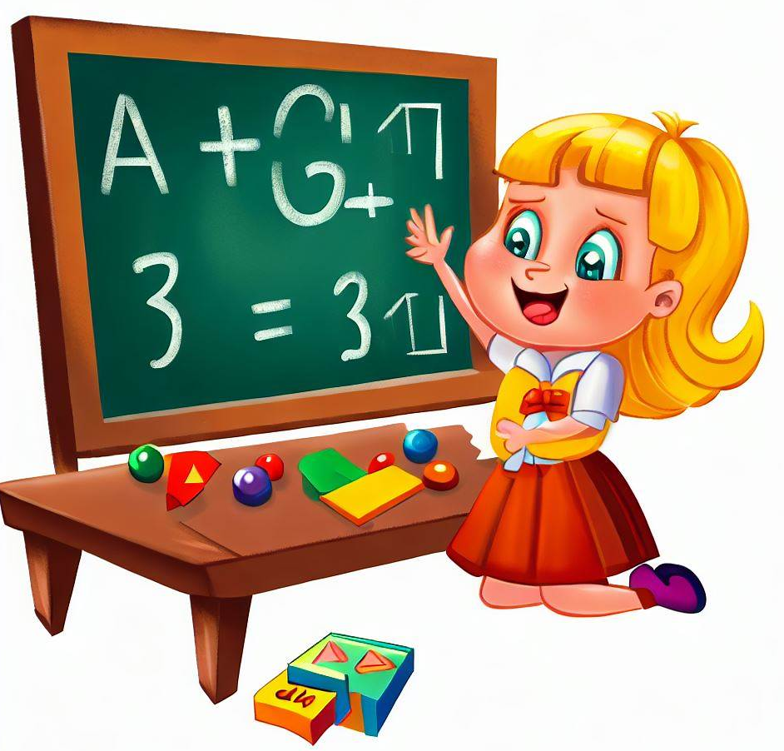
Математика
1 клас
Урок 34
Число і цифра 0

Slide 2
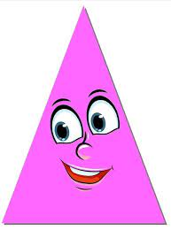
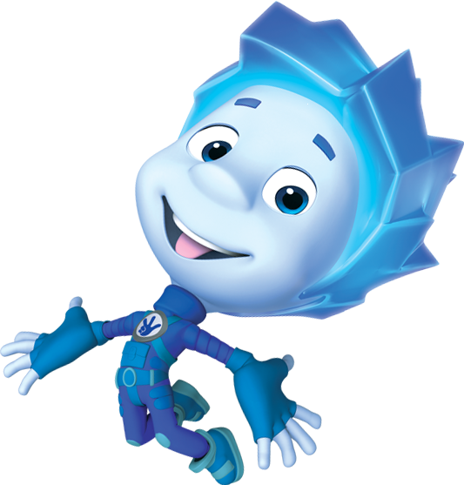
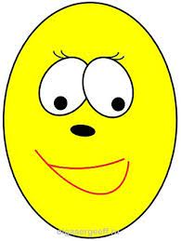
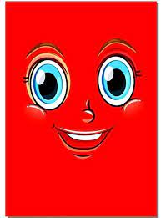
Організація класу
Обери геометричну фігуру, настрій якої тобі сподобався.
Назви її колір і форму

Slide 3
Числова розминка. Лічба від 0 до 10 в порядку зростання

Slide 4
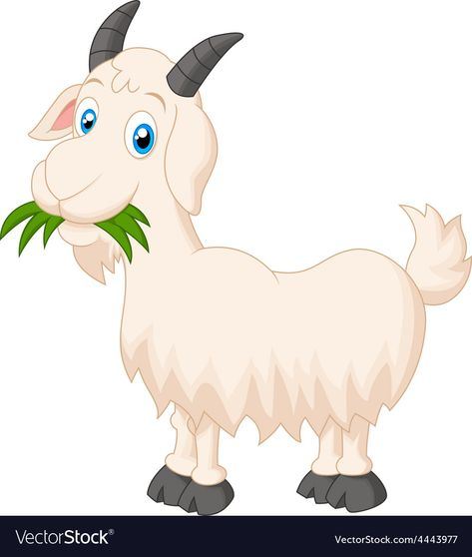
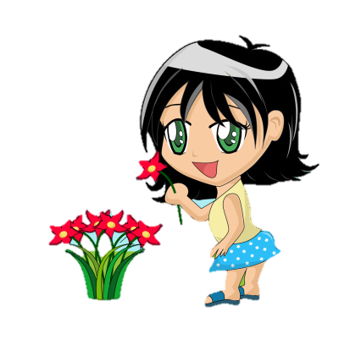
Віршована задача
Оксанка квіточки зривала
і 9 їх нарахувала.
Та доки на лужку погралась,
без 4-х уже зосталась.
Куди ж поділася краса?
А квіти схрумала коза.
Вам же завдання відгадати,
скільки квіток собі до хати
внесе Оксаночка мала?

Slide 5
Гра «Живі цифри»
Якого числа бракує?
Яке число передує числу 10?
Яке число має
«сусідів» 5 і 7?
Яке число на 1 більше від числа 2?
Яких «сусідів» має число 3?
Яке число менше 8, але більше 6?
Яке число більше 3, але менше 5?
Яке число найменше одноцифрове?
Яке число найменше двоцифрове?

Slide 6
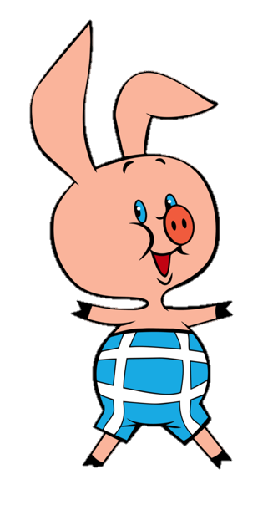
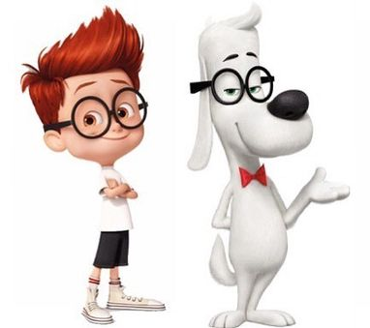
Мотивація навчальної діяльності
Дивіться, друзі, на зустріч нам біжить… П'ятачок. Що в нього в руці?
БАХ!
Скільки кульок тепер у П'ятачка?
Чи знаєте ви, як таку кількість позначають у математиці?

Slide 7
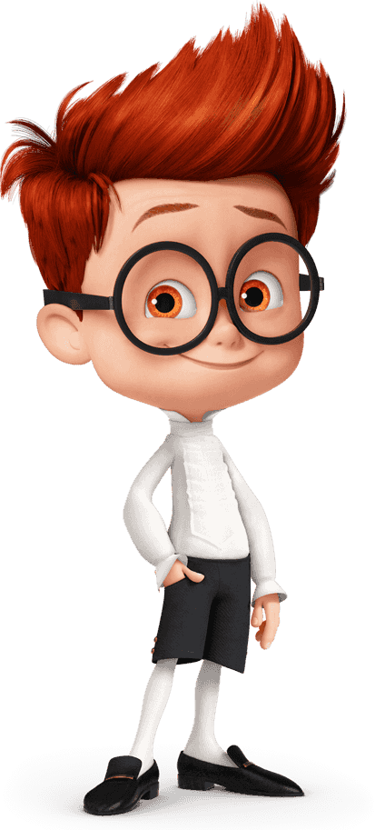
Повідомлення теми та завдань уроку
Сьогодні ми навчимося позначати порожню множину предметів нулем та записувати 0.
На бублика він схожий,
Та з’їсти це не можна.
На нього схожа кішка,
Якщо звернеться в ліжку.
Нуль

Slide 8
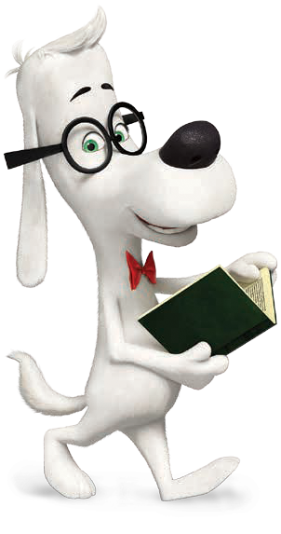
Математична казка про нуль
У країні Математика є містечка, де проживають числа. Подумки вирушаємо у містечко Нуль. Будиночки у ньому схожі на квасольки чи яєчка. І мешкають у них нулі. Дивно, чому вони такі пухкенькі, кругленькі? Вони ж нічого не їдять. Та і їсти у них нічого. Та й немає у них ані посуду, ані
предметів побуту, ані меблів вони не мають. І нічим нулі не займаються. Ані фабрик, ані заводів, ані шкіл, ані бібліотек у місті немає.
Та полюбляють нулі, коли до них на гостину приходять числа з інших міст. Нулики ввічливо вітають гостей, запрошують на пішу прогулянку вулицями міста. Усі прогулюються і дихають нічим не забрудненим свіжим повітрям. Нулі дуже виховані. Вони ніколи не стають у парі поперед іншого числа. І ходять вулицями двоцифрові числа: 10, 20, 30, 40, 50, 60, 70, 80, 90.

Slide 9
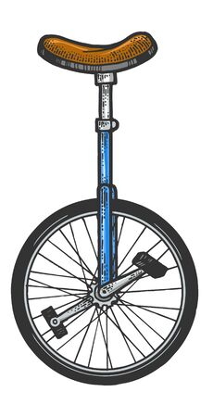
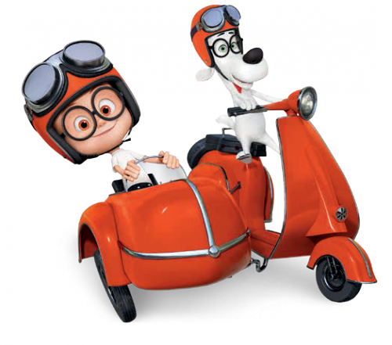
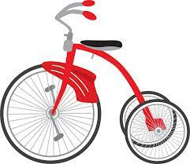
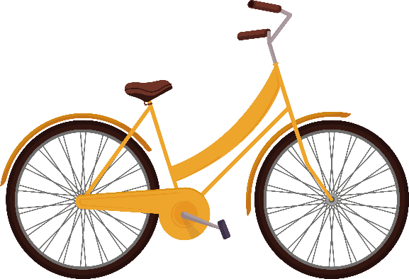
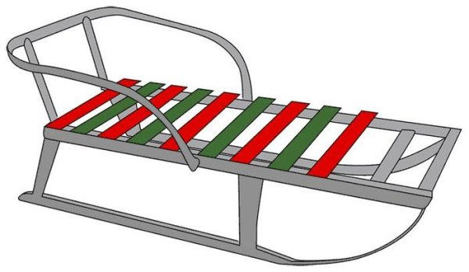
Число 0
Скільки коліс у кожного транспортного засобу?
У санчат коліс немає.
У такому разі кажуть, що в санчат нуль коліс.
Підручник.
Сторінка
28

Slide 10
Число 0
Опиши ситуацію. Скільки пташенят було у гніздечку?
Скільки залишилося? Як утворюється число 0?
4
0
4 – 4 = 0
Підручник.
Сторінка
28

Slide 11
Запам’ятай
Віднімаючи однакові числа, дістаємо нуль.
4 – 4 = 0
Підручник.
Сторінка
28
0 1 2 3 4 5 6 7 8 9 10

Slide 12
Доповни рівності
8 – 8 =
4 – = 0
9 – = 0
– 7 = 0
1 – = 0
– 5 =

Slide 13
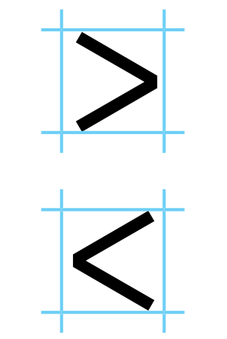
Порівняй кількість корабликів на малюнках. Запиши нерівність.
3
>
4
Підручник.
Сторінка
28

Slide 14
Робота в зошиті
Допиши за зразком
Допиши за зразком в зошиті в клітинку
Зошит
Сторінка
29

Slide 15
Робота в зошиті
Назви числа за зразком
Зошит
Сторінка
29

Slide 16
Робота в зошиті
Виконай віднімання
5 – 5 =
3 – 3 =
7 – 7 =
1 – 1 =
10 – 10 =
Виконай віднімання десятків в зошиті в клітинку
Зошит
Сторінка
29

Slide 17
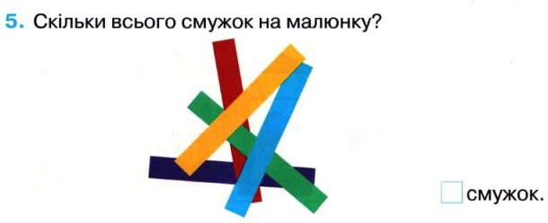
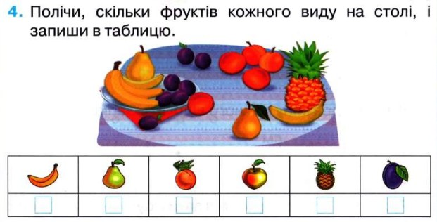
Робота в зошиті
Зошит
Сторінка
29

Slide 18
Склад чисел
5
1
4
2
3
3
2
4
1

Slide 19
Склад чисел
6
5
1
2
4
3
3
2
4
5
1

Slide 20
Склад чисел
7
6
1
2
5
4
3
2
5
6
1

Slide 21
Логічне завдання
Конверт повернули 3 рази.
Яким буде останній малюнок?

Slide 22
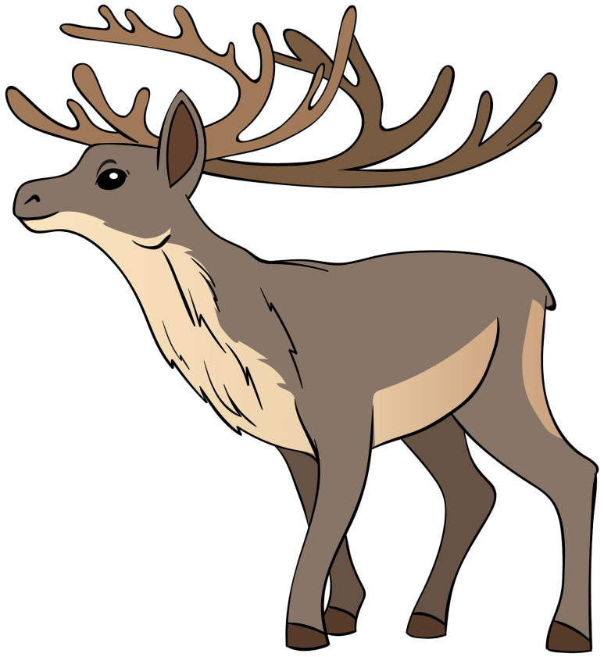
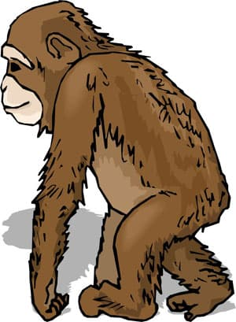
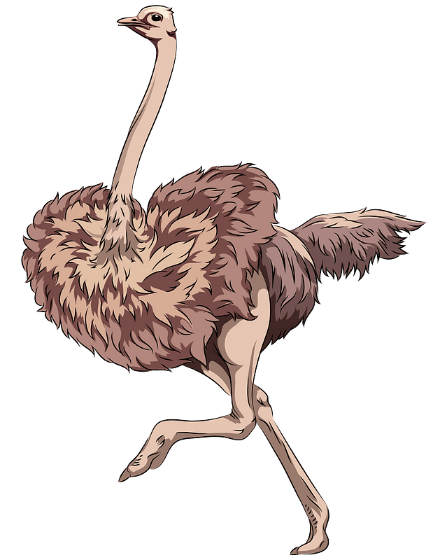
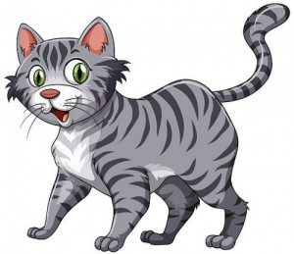
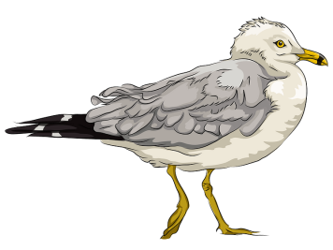
Закріплення вивченого
Назви ту тварину, в якої немає кінцівок. Як вона називається?

Slide 23
Рефлексія
Оціни свою роботу на уроці геометричними фігурами
Було важко
Було легко
Урок пролетів непомітно
Готовий /готова працювати далі

